Slide 1
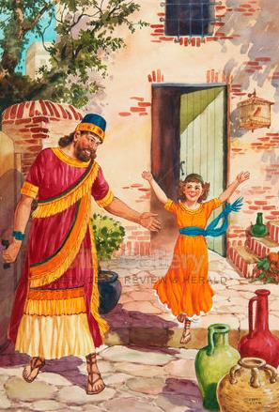
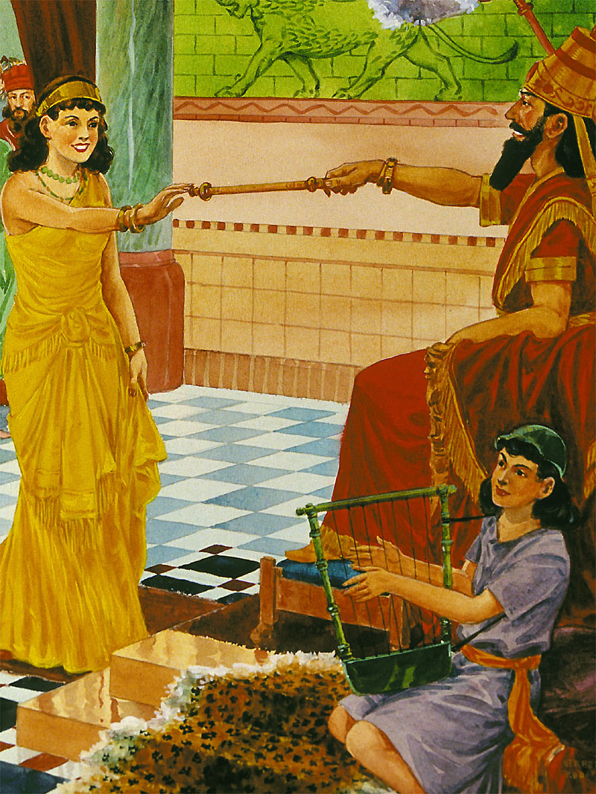
ESTERA ȘI MARDOHEU
Studiul 6 pentru 8 august 2015

Slide 2
«În al treilea an al domniei lui, a dat un ospăţ tuturor domnitorilor şi slujitorilor săi. Căpeteniile oştirii Perşilor şi Mezilor, mai marii şi capii ţinuturilor, s-au strîns înaintea lui.» (Estera 1:3)
Ahașveroș (Xerxes) a fost regele Persiei din anul 485 până în anul 465 î.Hr. Banchetul menționat în cartea Esterei a fost dat pentru a câștiga încrederea imperiului înaintea partidei cu Grecia.
Sub influențele nefaste ale alcoolului, Ahașveroș i-a făcut o cerere rușinoasă reginei Vasti, cerere respinsă fără menajamente.
Dumnezeu a folosit beția regelui și fermitatea reginei pentru ca Estera să ocupe locul necesar pentru a-și salva poporul.
Trebuie să învățăm să ne încredem în căile și soluțiile lui Dumnezeu, chiar dacă nu le înțelegem (Isaia 55:8-11)
AHAȘVEROȘ

Slide 3
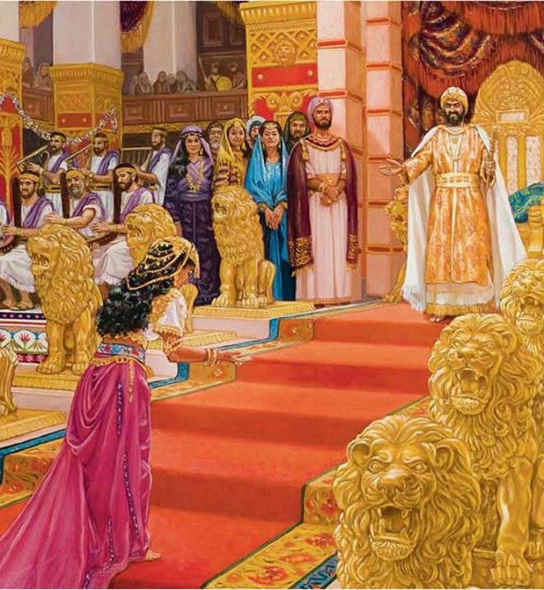
«Fata i-a plăcut, şi a căpătat trecere înaintea lui. El s-a grăbit să-i dea cele de trebuinţă pentru găteală şi hrană, i-a dat şapte slujnice alese din casa împăratului, şi a pus-o împreună cu slujnicele ei în cea mai bună încăpere din casa femeilor. Estera nu şi-a făcut cunoscut nici poporul, nici naşterea, căci Mardoheu o oprise să vorbească despre aceste lucruri.» (Estera 2:9-10)
ESTERA
Sunt două aspecte importante în modul în care Hadașa a ajuns să fie regina Estera: a căpătat trecere și și-a ascuns religia.
Faptul că Estera a căpătat trecere înaintea lui Hagai și Ahașveroș (Estera 2:9, 17), arată că era o credincioasă fidelă, în comparație cu alte personaje biblice despre care se spune că au căpătat trecere: Noe (milă - Gen, 6:8), Iosif (Gen. 39:4), poporul lui Dumnezeu în deșert (Ier. 31:2) și David (milă - Fapte 7:46).
Atunci… de ce și-a ascuns identitatea și credința?
Ar fi putut avea motive asemănătoare cu cele ale lui Isus, atunci când și-a arătat mesianitatea în fața femeii samaritene, dar a ascuns-o în fața iudeilor (Ioan 4:1-26)?

Slide 4
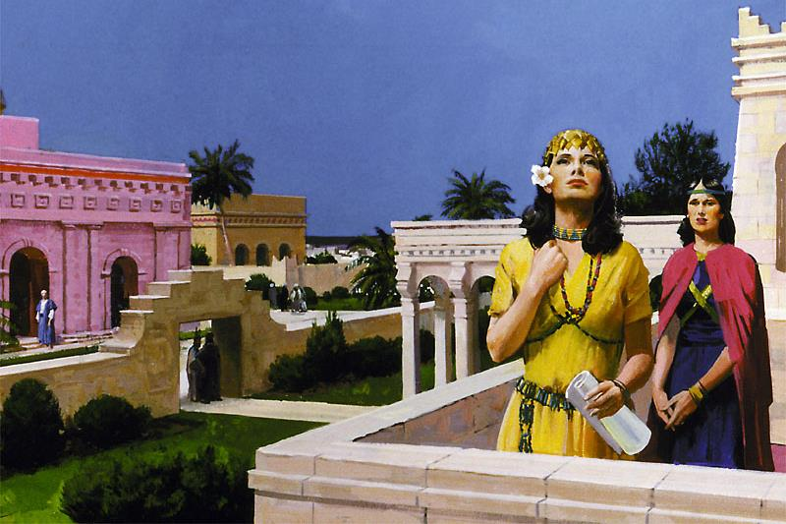
CRIZA
«Căci, dacă vei tăcea acum, ajutorul şi izbăvirea vor veni din altă parte pentru Iudei, şi tu şi casa tatălui tău veţi pieri. Şi cine ştie dacă nu pentru o vreme ca aceasta ai ajuns la împărăţie?» (Estera 4:14)

Slide 5
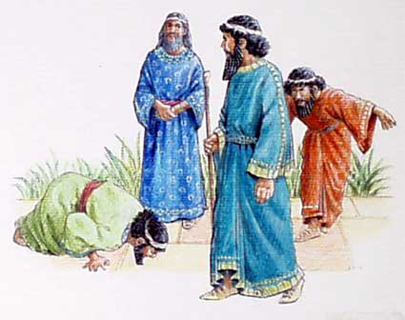
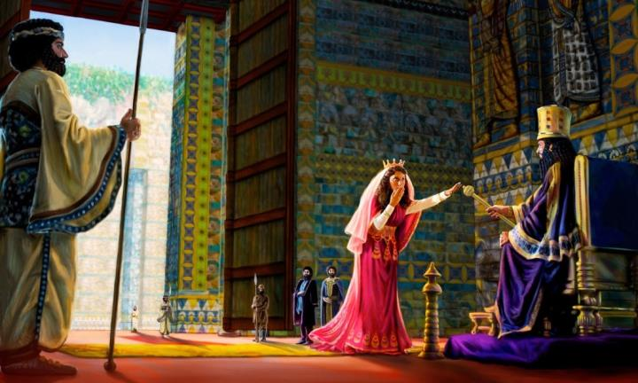
CRIZA
«Căci, dacă vei tăcea acum, ajutorul şi izbăvirea vor veni din altă parte pentru Iudei, şi tu şi casa tatălui tău veţi pieri. Şi cine ştie dacă nu pentru o vreme ca aceasta ai ajuns la împărăţie?» (Estera 4:14)
Criza a început prin refuzul lui Mardoheu de a îngenunchea (adorator) înaintea lui Haman, cum o făceau ceilalți slujitori ai regelui.
Cum refuzul lui Mardoheu era bazat pe credința sa, Haman a vrut să se răzbune distrugând întreg poporul iudeu (incluzând, fără să știe, chiar și regina).
Învingându-și teama, Estera a luat o decizie curajoasă, (după o perioadă de post și rugăciune) să-și riște propria viață pentru a salva viața poporului său.
Când apare criza, Dumnezeu are deja pregătite peroanele care Îl vor ajuta să o soluționeze. Pot fi eu una din aceste persoane?

Slide 6
«Şi Haman a luat haina şi calul, a îmbrăcat pe Mardoheu, l-a plimbat călare pe cal prin locul deschis al cetăţii, şi a strigat înaintea lui: „Aşa se face omului pe care vrea împăratul să-l cinstească!“» (Estera 6:11)
MARDOHEU
Dumnezeu a pregătit terenul folosind persoane potrivite în momente potrivite:
Doi oficiali decid să atenteze împotriva regelui. Mardoheu denunță complotul prin Estera (Estera 2:21-23).
Estera îi invită pe Ahașveroș și Haman la un banchet (Estera 5:1-5).
În acea după-amiază, soția și prietenii îl sfătuiesc pe Haman să facă o spânzurătoare pentru Mardoheu (Estera 5:14).
De dimineață, citesc înaintea lui Ahașveroș denunțul lui Mardoheu și regele decide să îl onoreze (Estera 6:1-3).
Haman se trezește devreme în acea zi, dar în loc să ceară capul lui Mardoheu, trebuie să- și onoreze dușmanul (Estera 6:4-12).
În final, moare pe spânzurătoarea făcută de el însuși (Estera 7:9).

Slide 7
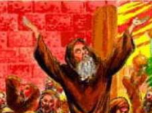
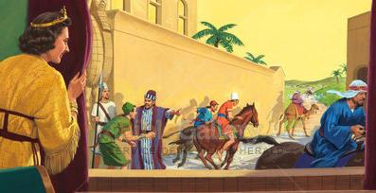
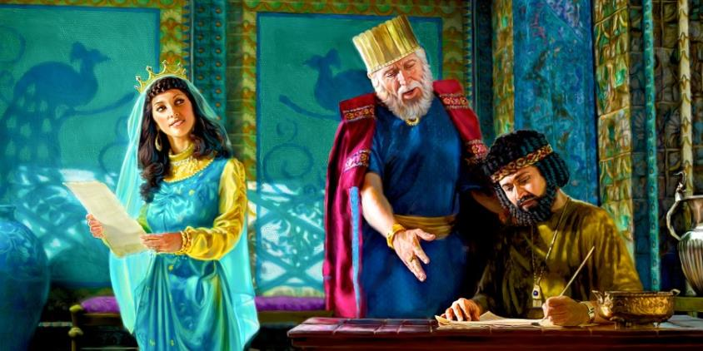
CONVERTIREA NEAMURILOR
«În fiecare ţinut şi în fiecare cetate, pretutindeni unde ajungea porunca împăratului şi hotărârea lui, a fost între Iudei bucurie şi veselie, ospeţe şi zile de sărbătoare. Şi mulţi oameni dintre popoarele ţării s-au făcut Iudei, căci îi apucase frica de Iudei.» (Estera 8:17)
În fața schimbării neașteptate de situație, mulți s-au văzut motivați să creadă în puterea Dumnezeului iudeilor și să le împărtășească credința.
Această credință a fost întărită la vederea modului în care iudeii acționau în ziua Purim, când decretele regale au confruntat iudeii cu dușmanii lor.
În timp ce primul decret autoriza dușmanii să preia bunurile iudeilor, aceștia erau limitați în a se apăra, fără a lua nimic din ce aparținea dușmanilor (Estera 9:10,15, 16).
Acești păgâni au fost convertiți atât prin mărturia silențioasă a comportamentului iudeilor, cât și de curajul de care au dat dovadă atunci când și-au mărturisit credința.

Slide 8
«Decretul care va fi dat în cele din urmă împotriva rămășiței poporului lui Dumnezeu va fi foarte asemănător cu acela emis de Ahașveroș împotriva iudeilor. Astăzi, vrăjmașii adevăratei biserici văd în grupa cea mică a păzitorilor poruncii Sabatului un Mardoheu la poartă. Respectul poporului lui Dumnezeu față de Legea Sa este o mustrare continuă pentru aceia care au lepădat temerea de Domnul și calcă în picioare Sabatul Său.
Satana va stârni indignarea împotriva minorității care refuză să accepte obiceiurile și tradițiile larg răspândite. … Prin prezentări mincinoase și prin apeluri pline de mânie, oamenii vor stârni patimile poporului. … Pentru a-și asigura popularitatea și dominația, legislatorii se vor supune cererii pentru legi duminicale. Dar aceia care se tem de Dumnezeu nu pot accepta o instituție care nesocotește un precept al Decalogului. Pe acest câmp de bătaie se va desfășura ultimul mare conflict în lupta dintre adevăr și rătăcire. Dar noi nu suntem lăsați în nesiguranță cu privire la deznodământ. Astăzi, ca în zilele Esterei și ale lui Mardoheu, Domnul Își va apăra adevărul și poporul Său.»
E.G.W. (Profeți și regi, pag.606)

